Slide 1
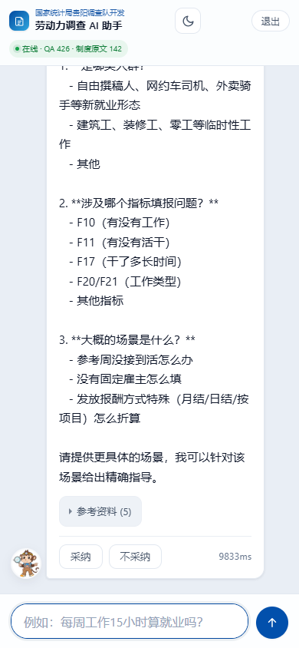
区县业务员 · 辅助调查员培训
劳动力调查
AI 助手
入户填报拿不准？随手一查，快速给出制度依据
laborforceai.xyz
Notes:
开场（约 30 秒）：介绍本次培训目的，让大家知道入户填报遇到问题可以随时用助手。

Slide 2
01 · 为什么用这个助手
为什么用这个助手
入户填报场景多、口径细，就业状态、灵活就业、退休返聘等复杂场景容易判断出错，错了直接影响数据质量。
场景多、口径细
01
复杂场景容易判断出错，需要随时查依据。
02
随身携带制度依据
入户拿不准随手一查，结论附制度依据。
03
减少误填与返工
判断有据，填报更稳，少走回头路。
劳动力调查 AI 助手 · laborforceai.xyz
2
Notes:
约 1 分钟：强调填报判断错误直接影响数据质量，助手能把制度依据随身带上。

Slide 3
02 · 本次升级
本次升级：3 个新功能
01
02
03
热点问题
答案反馈
历史记录
首页自动展示近一月问得最多的问题，点一下即问，省去打字。
觉得答得不准，点「反馈」填正确答案和依据，帮助持续改进。
对话自动保存，刷新页面或换手机都能继续上次的问答。
劳动力调查 AI 助手 · laborforceai.xyz
3
Notes:
约 1 分 30 秒：逐个演示热点问题、答案反馈、历史记录三个新功能入口。

Slide 4
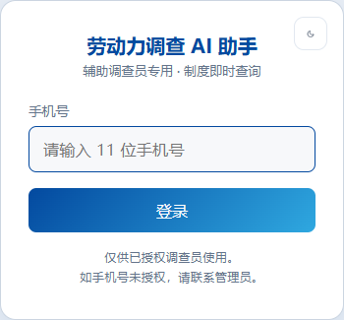
03 · 访问与登录
访问与登录
1
打开地址
laborforceai.xyz
2
输入手机号
白名单内的号码才能登录
3
进入对话
直接提问即可
登录界面示意（手机号即账号）
劳动力调查 AI 助手 · laborforceai.xyz
4
Notes:
约 1 分 30 秒：现场演示打开 laborforceai.xyz、输入手机号登录，提醒只有白名单号码能进。

Slide 5
04 · 实操演示 1/4
场景一 · 住户说「有时干活，有时不干活」
✓
先问清参考周内实际干了什么
住户原话
「有时候干活，有时候不干活」，怎么判断就业状态？
✓
再问有没有劳动报酬
不能凭感觉判断，要按制度标准一步步来。
✓
对照 F10 指标归类
✓
结论附制度依据，拿不准随时查
劳动力调查 AI 助手 · laborforceai.xyz
5
Notes:
约 2 分钟：演示场景一，重点讲先问清参考周工作内容和劳动报酬，再对照 F10。

Slide 6
04 · 实操演示 2/4
场景二 · 打零工、摆摊等灵活就业
住户说：平时打零工，这几天没活干，还算就业吗？
先问清楚
再对照制度
· 参考周内有没有干活
· 有活干有报酬 → 就业
· 有没有劳动报酬
· 没活干在找 → 失业
· 有没有在找工作
· 没找也不找 → 不在劳动力
劳动力调查 AI 助手 · laborforceai.xyz
6
Notes:
约 2 分钟：演示场景二，灵活就业按参考周实际工作情况和劳动报酬判断，不只看工作形式。

Slide 7
04 · 实操演示 3/4
场景三 · 住户说「一般吧」「还行」
模糊回答不能直接录入，要引导住户说具体。
换成具体问题
围绕参考周
「上个月实际干了几天活？」
只问最近一周的情况
给出选项
记录原话
「是每天出摊，还是偶尔？」
按住户原话判断，不替住户下结论
劳动力调查 AI 助手 · laborforceai.xyz
7
Notes:
约 2 分钟：演示场景三，模糊回答要引导住户说具体，围绕参考周追问。

Slide 8
04 · 实操演示 4/4
场景四 · 统计云系统操作
操作类问题也能问
登录
统计云登录入口与账号要求
登录、用户管理、数据导出等系统操作问题，助手同样能给步骤说明。
用户管理
新增、停用调查员账号的路径
数据导出
导出报表的操作步骤
回答会附来源说明，方便核对。
注意事项
账号密码相关请走正式渠道
劳动力调查 AI 助手 · laborforceai.xyz
8
Notes:
约 2 分钟：演示场景四，系统操作类问题也可以问，提醒账号密码走正式渠道。

Slide 9
05 · 答案反馈
答案反馈：你觉得不准，我们来改
01
02
03
点「答案不正确，反馈」
填正确答案和依据
管理员复核后改进
在回答下方找到反馈入口
写清楚哪里不对、应该怎么答
确认后更新知识库，下次更准
反馈会进入复核流程，管理员确认后改进知识库，下一次回答更准。
劳动力调查 AI 助手 · laborforceai.xyz
9
Notes:
约 1 分钟：演示反馈弹窗，说明反馈会进复核流程并改进知识库。

Slide 10
06 · 注意事项
注意事项与常见问题
1
不收集个人信息
2
先问清再判断
3
历史仅本人可见
4
以制度为准
助手只做填报指导，不录入居民信息
发放周期、工作时长等先问清楚
换设备用同一手机号登录即可
回答附依据，以最新制度原文为准
5
白名单门禁
6
登录不上？
7
答得不准？
8
还有疑问？
未录入的手机号无法登录
确认号码已录入白名单
点「反馈」告诉我们
群里反馈或联系业务员
劳动力调查 AI 助手 · laborforceai.xyz
10
Notes:
约 1 分钟：强调不收集居民个人信息、以制度原文为准、历史仅本人可见。

Slide 11
劳动力调查 AI 助手
谢谢大家
多试用、多反馈，把助手越用越准
问题反馈：测试群
访问地址：laborforceai.xyz
Notes:
收尾（约 30 秒）：鼓励大家多试用、多反馈，有问题在群里提。

